Slide 1
CODIGO ORCID
MSc. Yolanda Fillor Garriga

Slide 2
¿QUÉ ES EL CÓDIGO ORCID?
El Código ORCID (Open Researcher and Contributor ID) En español: Identificador Abierto de Investigador y Colaborador, esta compuesto por 16 dígitos, que permite a los investigadores disponer de un código de autor persistente e inequívoco para distinguir claramente su producción científica, es decir, proporcionar un identificador único y permanente para cada investigador, para evitar errores y confusiones en los nombres de los autores, en el momento de identificar su producción científica y poder distinguir claramente sus publicaciones, ayudando al mismo tiempo a su divulgación.
Su misión principal consiste en resolver el problema de la ambigüedad de los nombres en la investigación y la comunicación académica, creando y operando un registro de libre acceso de identificadores únicos persistentes para investigadores individuales.

Slide 3
¿QUÉ ES EL CÓDIGO ORCID?
Es un proyecto abierto, sin ánimo de lucro, de colaboración entre varios sectores, apoyado por importantes editoriales como Elsevier y Nature Publishing Group, centros de investigación como el CERN o el MIT, universidades, etc, que ofrece un sistema para crear y mantener un registro único de investigadores.
El identificador ORCID es un código único de 16 dígitos que distingue a cada autor registrado y tiene la siguiente estructura: 0000-0000-0000-0000. Al generar el identificador, se crea una cuenta en ORCID donde el propio investigador puede actualizar y modificar los datos que así considere; eligiendo los campos que quiere que sean visibles y los que no.
Proporciona también un perfil curricular donde alojar toda la producción científica de un autor, que permite enlazar y sincronizar con otros perfiles personales de investigador (Researcher ID y Scopus Author ID).
.

Slide 4
¿QUÉ ES EL CÓDIGO ORCID?
La obtención de un código ORCID, que ya es solicitado en algunas convocatorias de evaluación de la investigación, presenta ventajas para el investigador y la Institución a la que pertenece.
Para el investigador supone la obtención de un código único que puede aportar a sus publicaciones, unificándolas. Además, es interoperable con numerosas bases de datos.
Para la Institución, facilita sustancialmente el conocimiento de la actividad investigativa, la emisión de informes y la visibilidad de sus resultados.
Es recomendable incorporar el ORCID en:
Su perfil público en la firma del correo electrónico
Sus páginas web
Las plataformas científicas en las que participe Orcid en (ResearchGate, Academia.edu, Dialnet, etc.)
Como firma en el envío de manuscritos para su publicación, comunicaciones a congresos, pósteres científicos
Como identificación en trabajos de pre‐review y para la solicitud (o revisión) de proyectos de investigación
Para concurrir a ayudas y convocatorias, estando ya integrado en el Curriculum Vitae

Slide 6
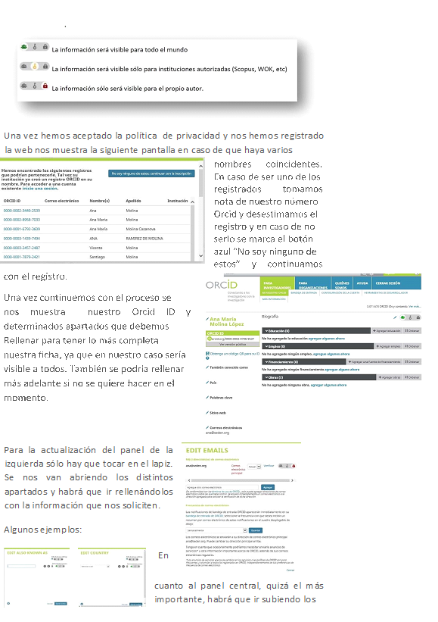

Slide 7
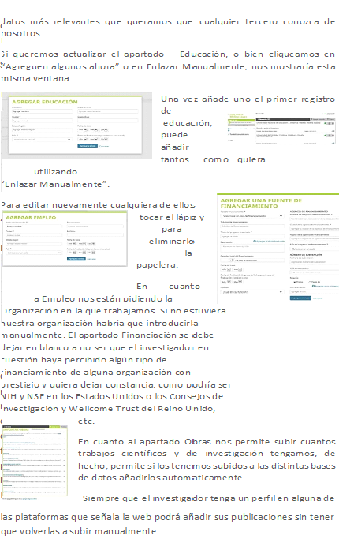

Slide 8
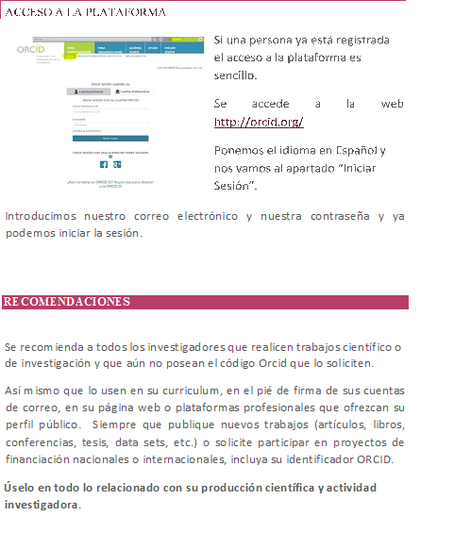

Slide 9
Algunas de las ventajas del uso de ORCID para el investigador:
-Unifica la autoría del personal investigador y asegura su correcta identificación.
-Es para toda la vida, independientemente de que el investigador cambie su filiación.
-Simplifica las tareas de evaluación de la actividad investigadora.
-Permite añadir datos académicos, histórico de afiliación institucional y enlaces a sus propios sitios webs y blogs para mejorar el perfil digital.
-Ofrece la opción de firmar con ORCID los artículos en las revistas científicas.
-Permite conectar directamente con las IDs de Scopus, Web of Knowledge, CrossRef, Google Scholar, ResearcherID, Mendeley, Dialnet y transferir los datos de las publicaciones de manera automática desde estos portales hacia ORCID.

Slide 10
DEPARTAMENTO FISIOLOGIA Y BIOQUIMICA VEGETAL
JEFA DE DEPARATAMENTO
YANELIS REYES GUERRERO | 0000-0001-8453-1324
INVESTIGADOR TITULAR
DONALDO M. MORALES GUEVARA | 0000-0002-1504-6824
MIRIAM C. NÚÑEZ VÁZQUEZ | 0000-0002-3197-4954
ALEJANDRO B. FALCÓN RODRÍGUEZ | 0000-0002-6499-1902
MARÍA C. NÁPOLES GARCÍA | 0000-0003-1413-1717
INVESTIGADOR AUXILIAR
JOSÉ M. DELL AMICO | 0000-0002-8196-2839
EDUARDO JEREZ MOMPIÉ | 0000-0001-6509-8932
DAIMY COSTALES MENÉNDEZ | 0000-0003-0121-6287
OMAR E. CARTAYA RUBIO | 0000-0001-7436-0437
INVESTIGADOR AGREGADO
YULIEM MEDEROS TORRES | 0000-0001-5795-4348
IONEL HERNANDEZ FORTE | 0000-0002-5760-816X MES
YANEBIS PEREZ MADRUGA | 0000-0002-9027-6371
ASPIRANTE A INVESTIGADOR
GEYDI PEREZ DOMINGUEZ | 0000-0001-6873-9125
DANURYS LARA ACOSTA | 0000-0002-9583-4168
LILISBET GUERRERO DOMINGUEZ | 0000-0003-4620-6197
ARASAY SANTA CRUZ SUAREZ | 0000-0002-5683-6558
RESERVA CIENTIFICA
YADELIN HERNANDEZ ACOSTA | 0000-0002-3335-9218
ANAYSA GUTIERREZ ALMEIDA | 0000-0002-2053-4590

